Slide 1
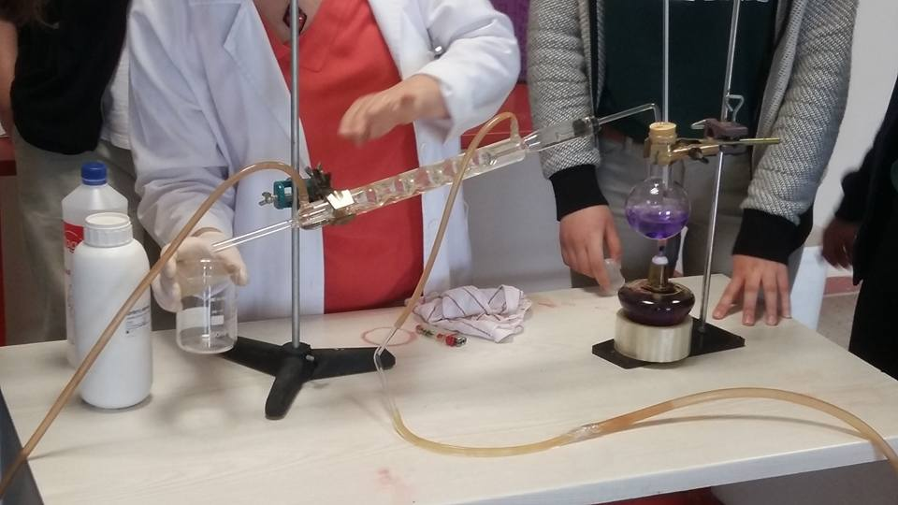
KARIŞIMLARIN AYRILMASI

Slide 2
Katı – Katı Karışımlarının Ayrılması
a)Ayıklama
b)Eleme
c)Mıknatısla ayırma
d)Yoğunluk farkı (yüzdürme)
Katı-Sıvı Karışımlarının Ayrılması
a)Buharlaştırma
b)Basit damıtma
c)Süzme
Sıvı-Sıvı Karışımlarının Ayrılması
a) Ayırma hunisi
b) Ayrımsal damıtma (kaynama noktası farkı)

Slide 3
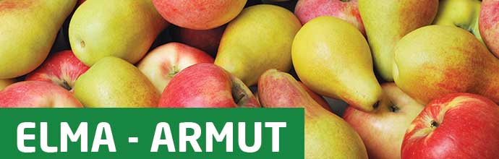
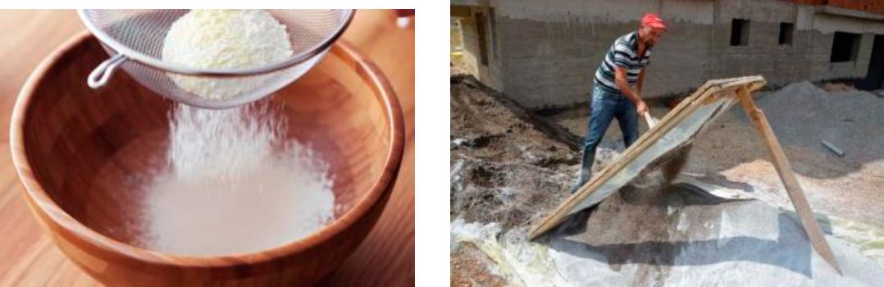
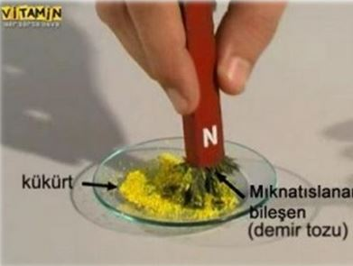
A-AYIKLAMA
Katı – Katı Karışımlarının Ayrılması
Renkleri, şekilleri, büyüklükleri birbirinden farklı olan maddelerin oluşturduğu karışımları ayırmak için kullanılır.
Örnek : Pirinç – Taş, Elma – Armut
B-ELEME
Tanecik yapıları ve büyüklükleri birbirinden farklı olan maddelerin oluşturduğu karışımları ayırmak için kullanılır. Bu yöntemde eleklerden faydalanılır.
Örnek : Kum – Çakıl, Un – Kepek, Mısır – Pirinç
C-MIKNATISLA AYIRMA
Mıknatıs tarafından çekilebilen demir, nikel, kobalt gibi maddelerin oluşturduğu karışımdan mıknatıs kullanarak bu maddeleri ayırmak için kullanılır.
Örnek : Demir tozu – Kükürt tozu, Demir tozu – Kum

Slide 4

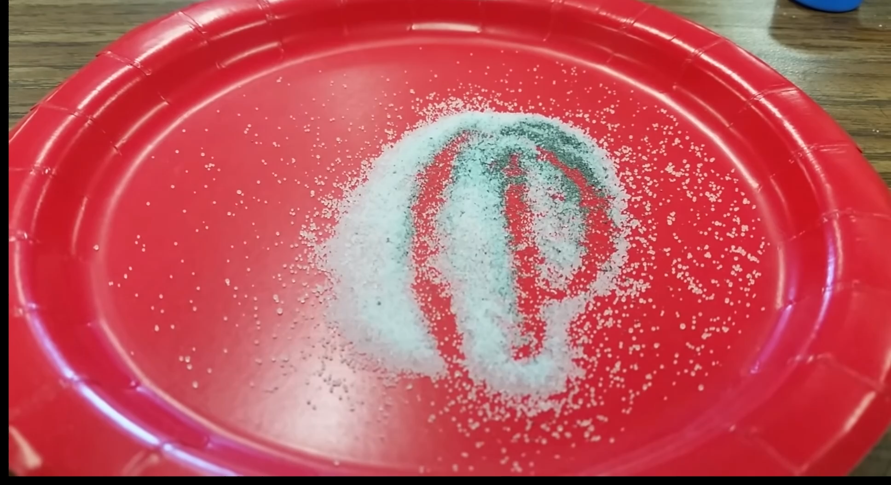
Mıknatısla Ayırma Yöntemi

Slide 5
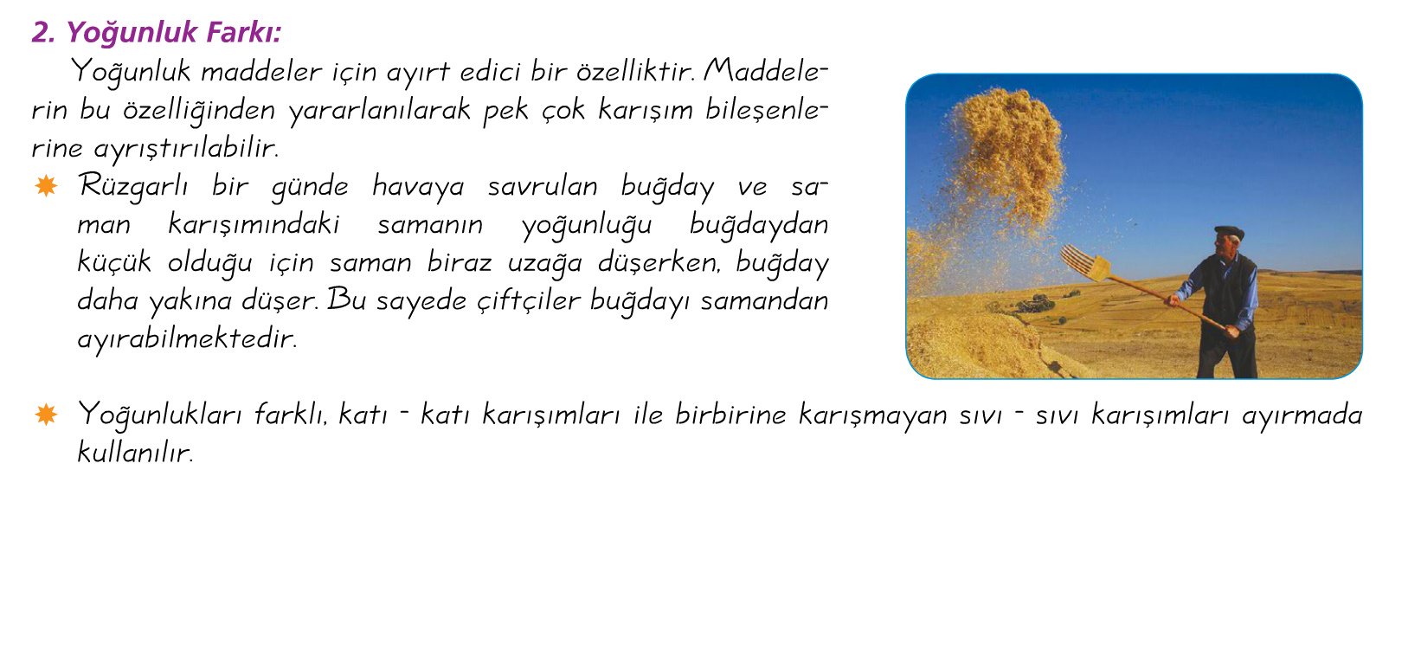
D-YOĞUNLUK FARKI
İki şekilde gerçekleştirilir:
Savurma Yöntemi
Rüzgarlı bir günde havaya savrulan buğday ve saman karışımındaki samanın yoğunluğu buğdaydan küçük olduğu için saman biraz uzağa düşerken buğday daha yakına düşer. Bu sayede çiftçiler buğdayı samandan ayırırlar.

Slide 6
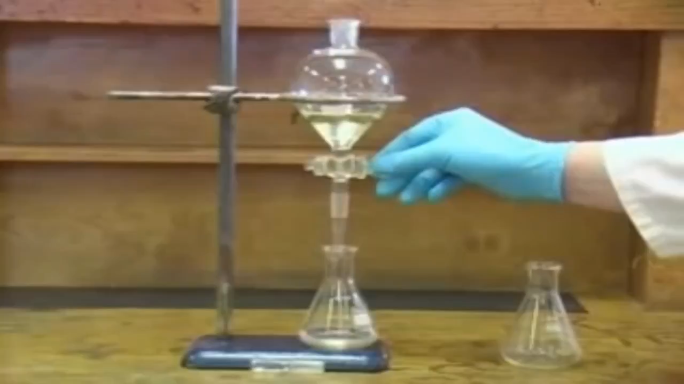

Slide 7
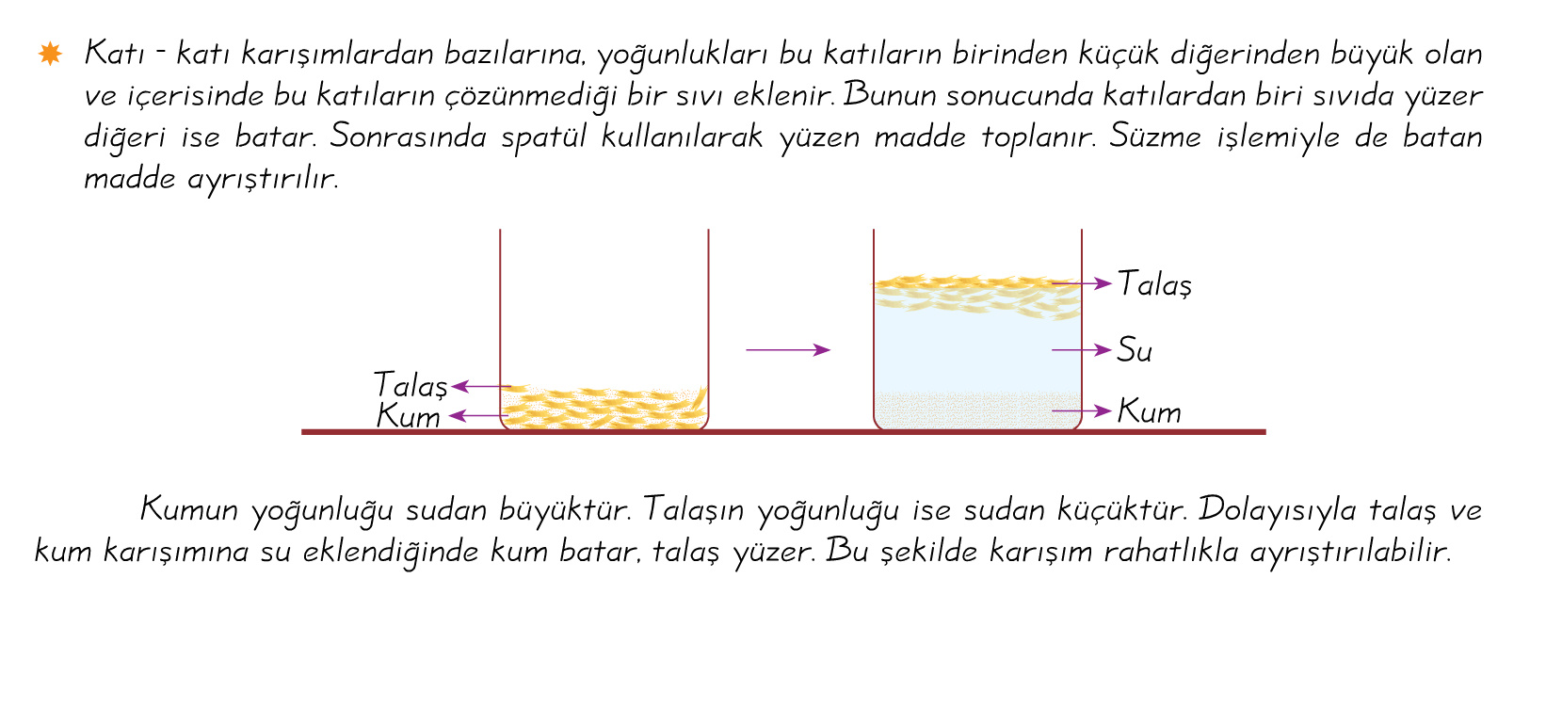
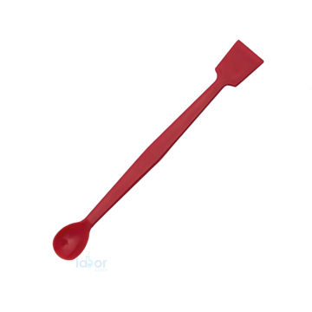
Yüzdürme Yöntemi
Katı-katı karışımlardan bazılarına yoğunlukları bu katıların arasında olan ve içerisinde bu katıların çözünmediği bir sıvı eklenir. Bunun sonucunda katılardan biri sıvıda yüzer diğeri ise batar.
Yüzen katı spatül kullanılarak toplanır.
Batan katı süzme işlemiyle ayrıştırılır.
Spatül

Slide 8
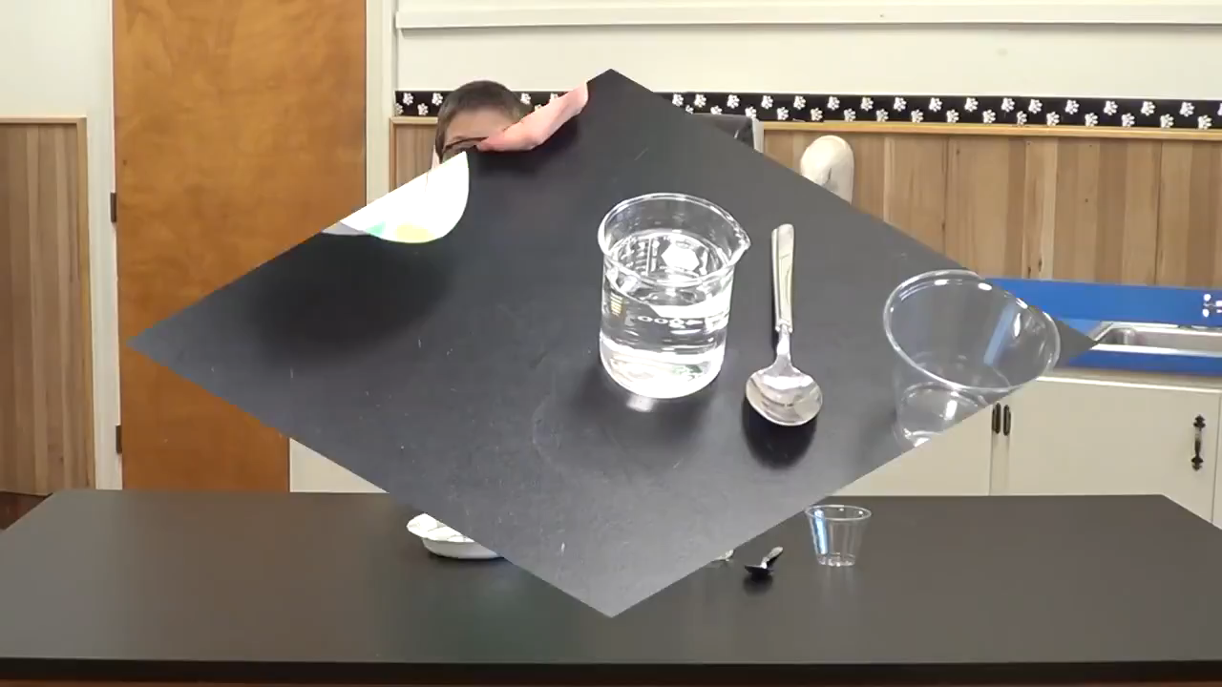
Yüzdürme Yöntemi

Slide 9
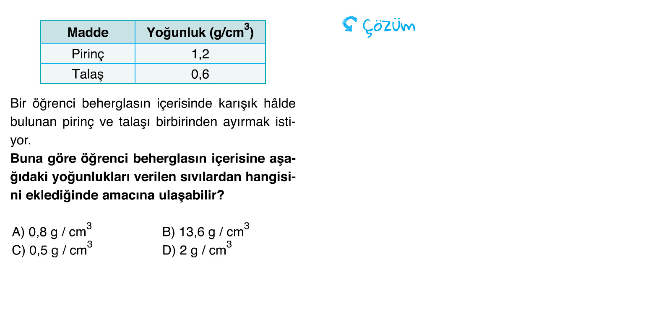

Slide 10
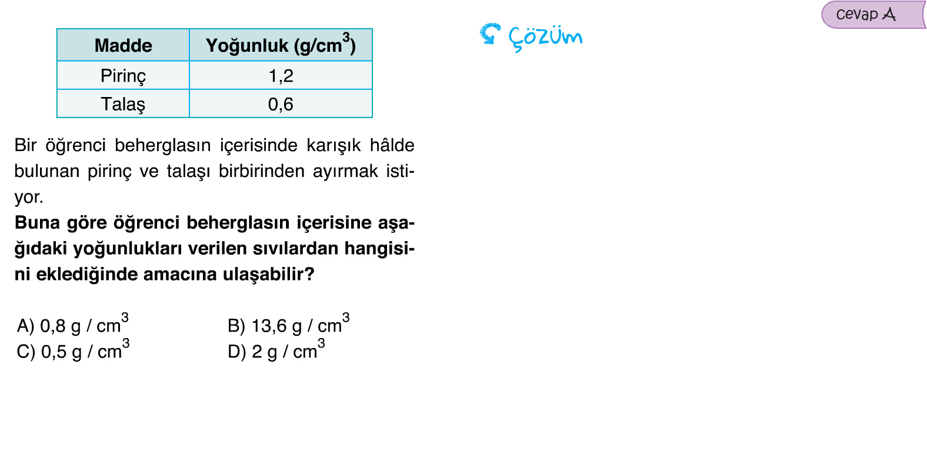

Slide 11
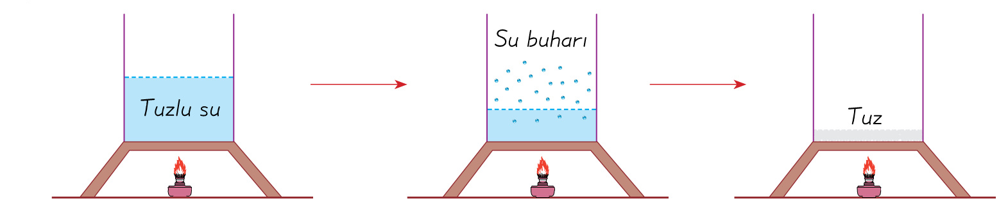
Katı-Sıvı Karışımlarının Ayrılması
A-BUHARLAŞTIRMA
Katı bir maddenin sıvı bir madde içerisinde çözünmesiyle oluşan karışımları ayırmak için kullanılan yöntemdir. Isıtılan çözeltideki sıvı buharlaşır, kabın içerisinde ise sadece katı madde kalır.
ÖRNEKLER: Tuzlu su, kahve, süt tozu, salça, pekmez

Slide 12
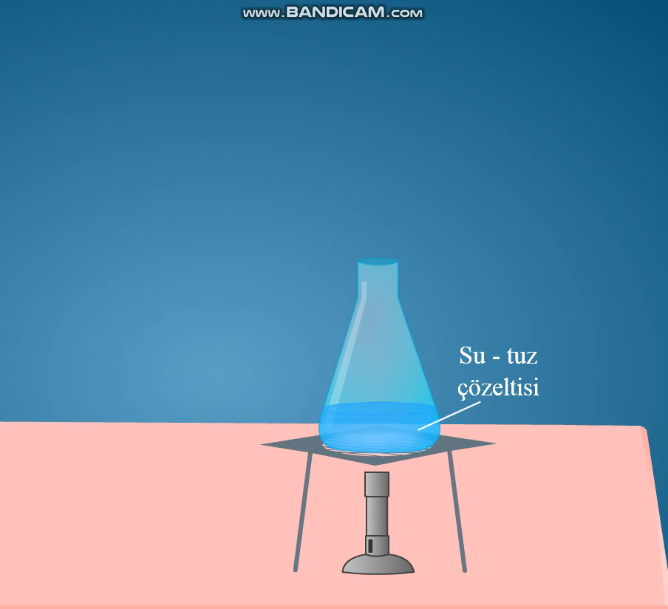

Slide 13
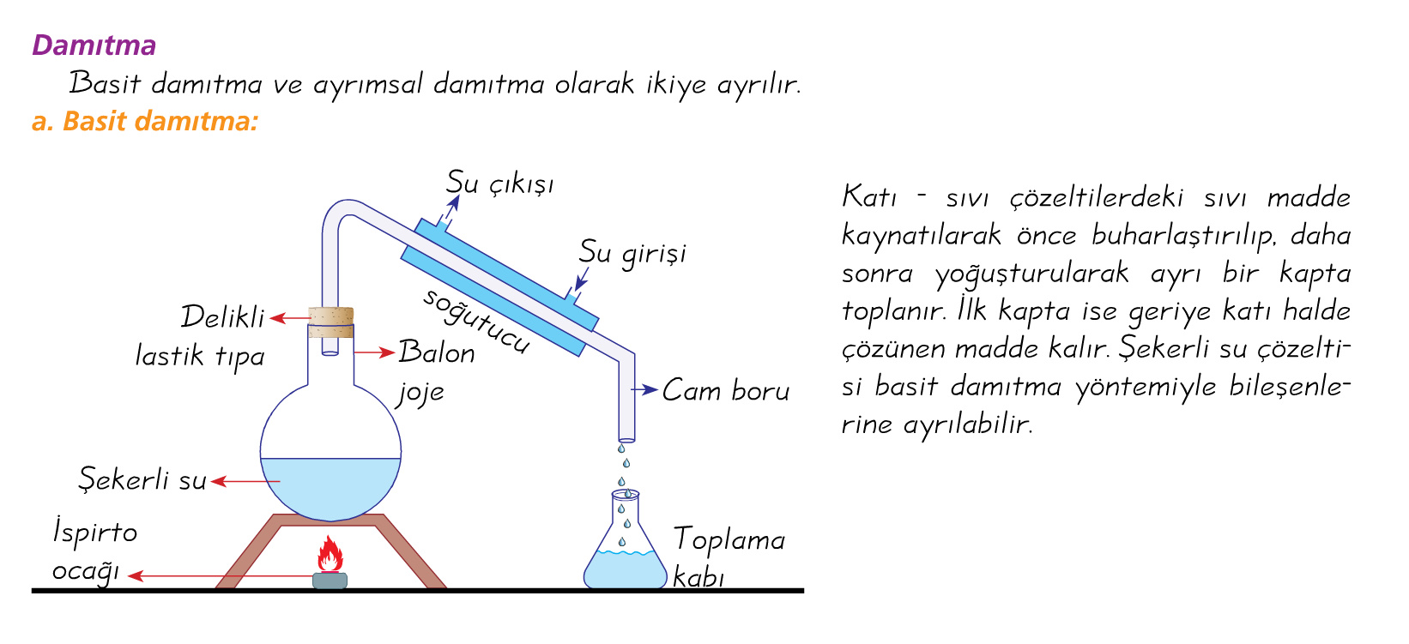
B-BASİT DAMITMA
Katı–sıvı homojen karışımlardaki (sıvı madde kaynatılarak önce buharlaştırılıp, daha sonra yoğuşturularak ayrı bir kapta toplanır. İlk kapta ise geriye katı halde çözünen madde kalır. Şekerli su (şerbet) çözeltisi basit damıtma yöntemiyle bileşenlerine ayrılabilir.

Slide 14
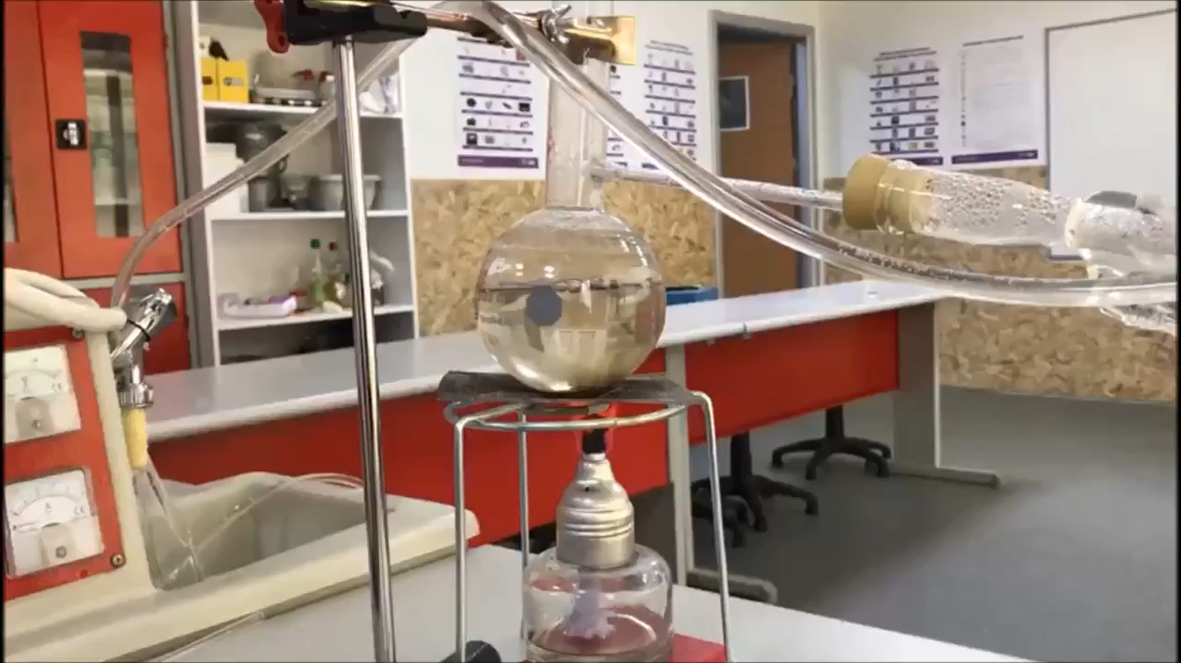
Basit Damıtma

Slide 15
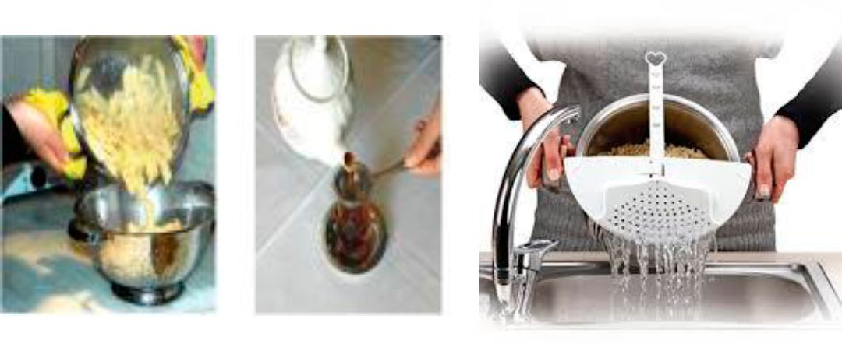
C-SÜZME
Heterojen katı-sıvı karışımlarını ayırmak için kullanılır. Süzme işleminde katı tanecikleri geçirmeyen süzgeçler kullanılır. Çay süzgeci, makarna süzgeci örnek verilebilir. Örnek: Kum-Su, Talaş-Su vb.

Slide 16
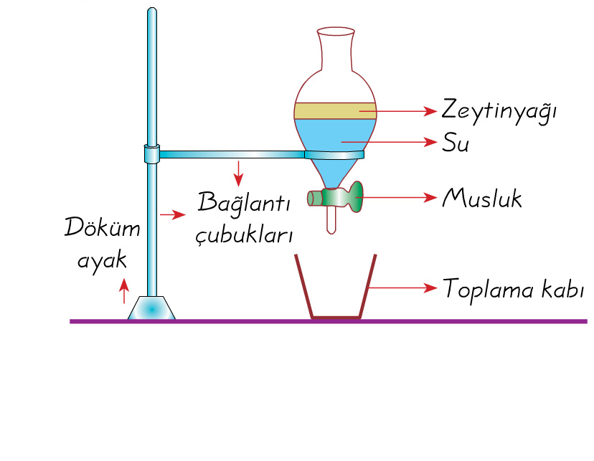
A-Ayırma Hunisi (Yoğunluk farkı)
SIVI-SIVI KARIŞIMLARININ AYRILMASI
Heterojen karışım özelliğindeki sıvılar yoğunluk farkı yardımıyla ayrılabilir. Bunun için ayırma hunisi denilen bir araç kullanılır.
Ayırma hunisinin musluğu açıldığında yoğunluğu büyük olan su alttaki toplama kabında toplanır. Su bittiğinde musluk kapatılır. Başka bir kap kullanılarak musluk tekrar açılır ve zeytinyağı bu kaba akıtılır. Bu şekilde birbirinden ayrıştırılır.
ÖRNEKLER: Zeytinyağı-su karışımı
Zeytinyağı-ispirto karışımı

Slide 17
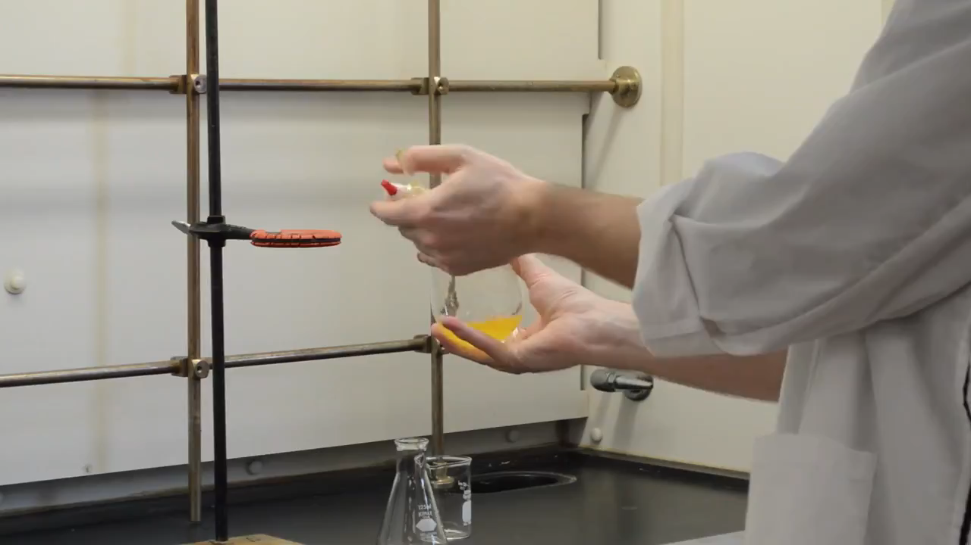
Ayırma Hunisi

Slide 18
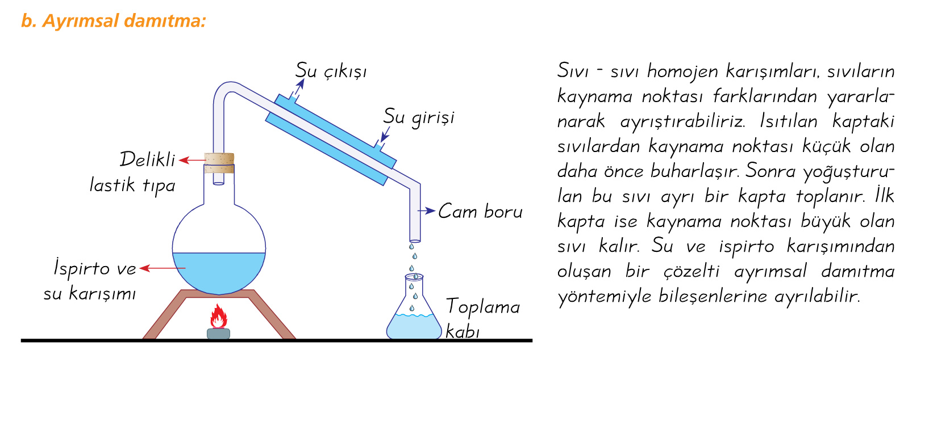
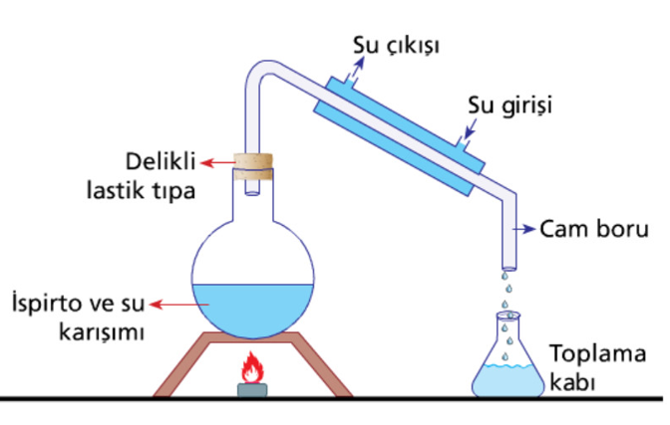
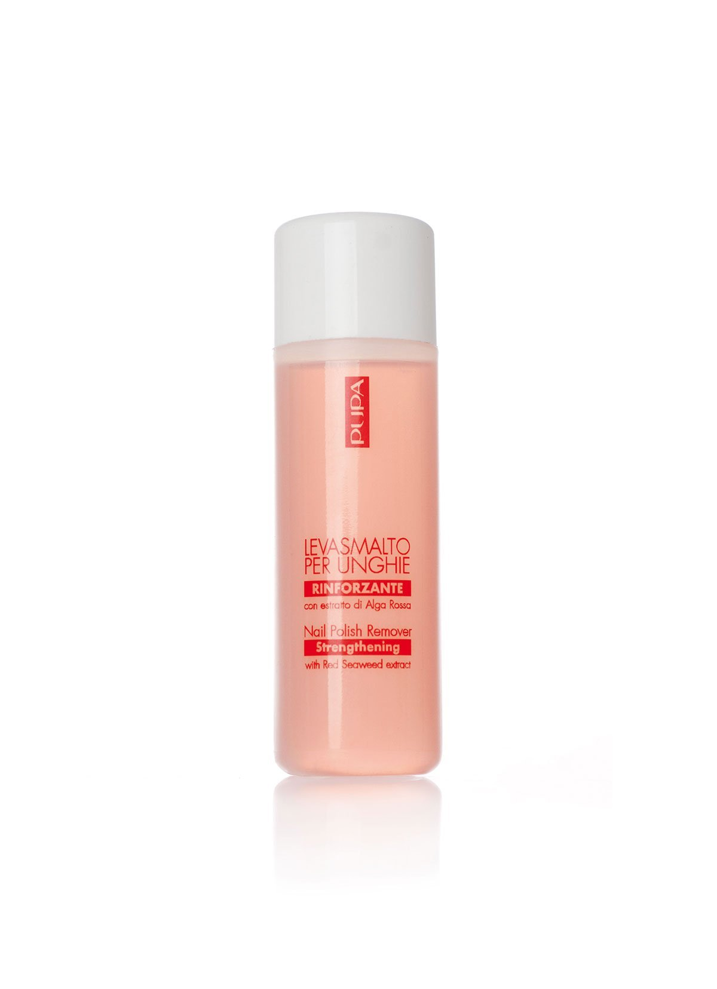
B-AYRIMSAL DAMITMA (Kaynama Noktası Farkı)
Sıvı - sıvı homojen (birbiri içinde çözünebilen) karışımları, sıvıların kaynama noktası farklarından yararlanarak ayrıştırabiliriz.
Isıtılan kaptaki sıvılardan kaynama noktası küçük olan(etil alkol) daha önce buharlaşır. Sonra yoğuşturulan bu sıvı ayrı bir kapta toplanır. İlk kapta ise kaynama noktası büyük olan sıvı kalır.
ÖRNEKLER: ispirto-su karışımı
alkol-su karışımı (kolonya)
Ham petrol (benzin, mazot, doğalgaz olarak ayrılır)
Aseton-su karışımı
Gliserin-su karışımı
Aseton

Slide 19
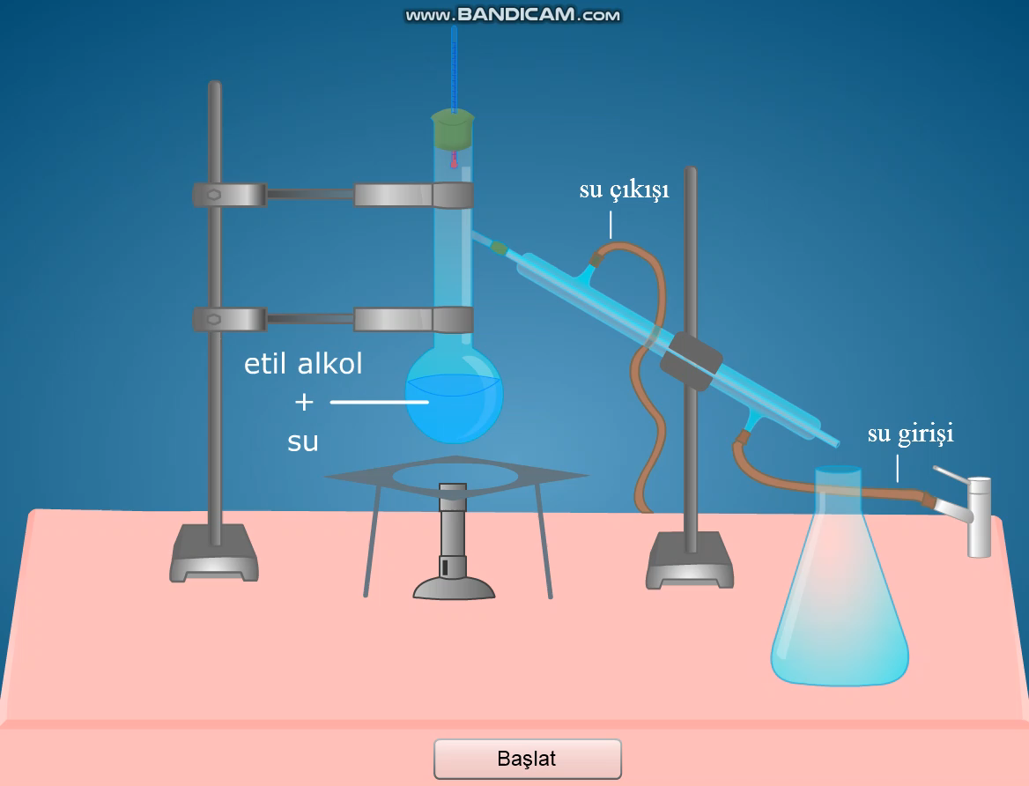

Slide 20

Yoğunluk Farkının Kullanıldığı Yöntemler:
Savurma Yöntemi
Yüzdürme Yöntemi
Ayırma Hunisi

Slide 21
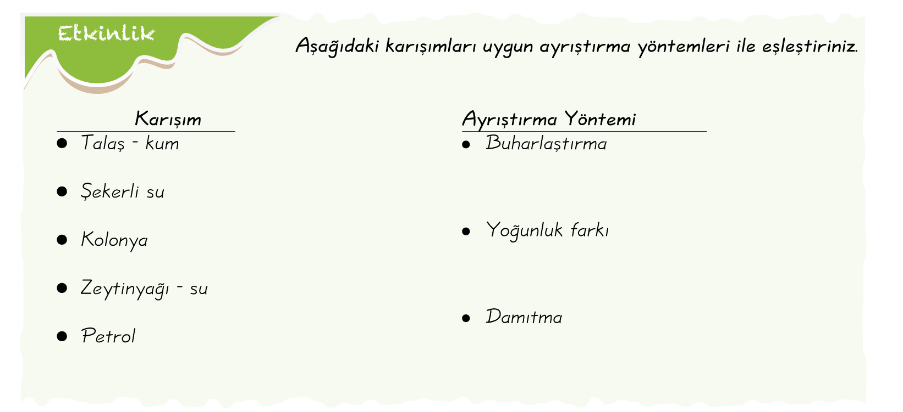

Slide 22
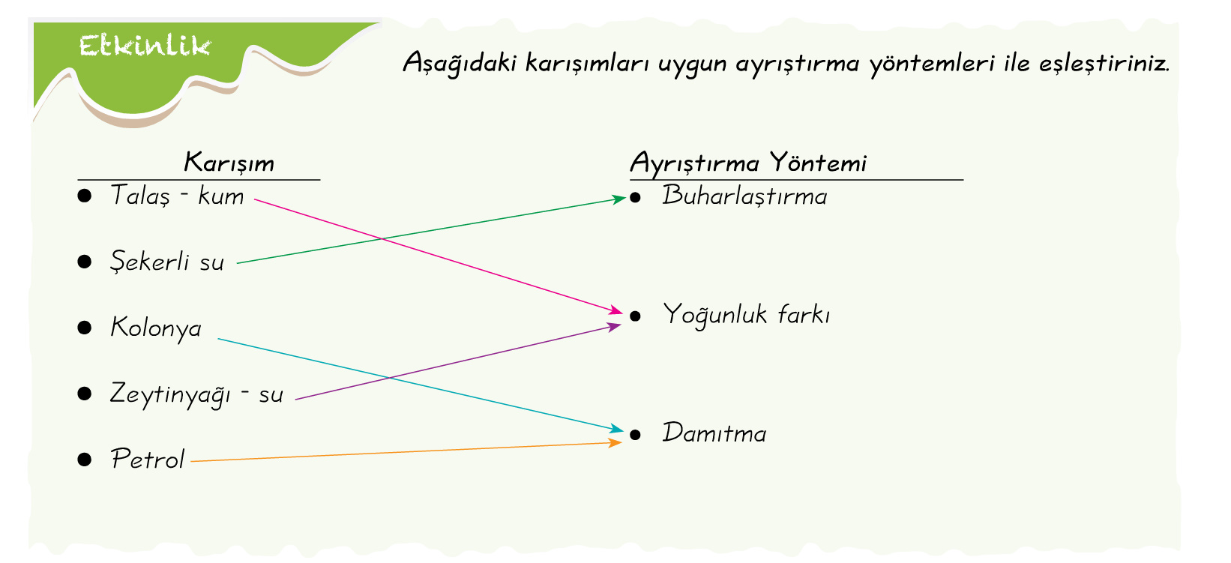

Slide 23
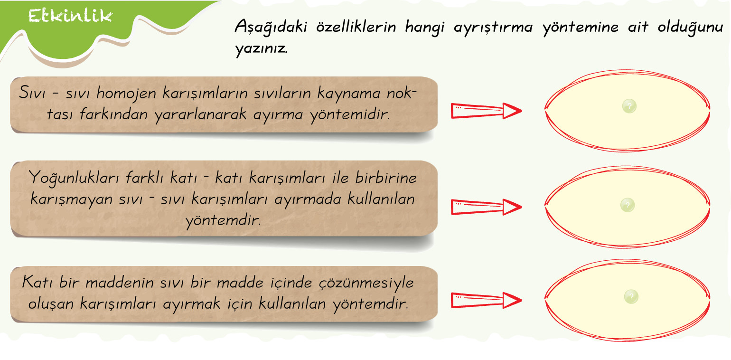

Slide 24
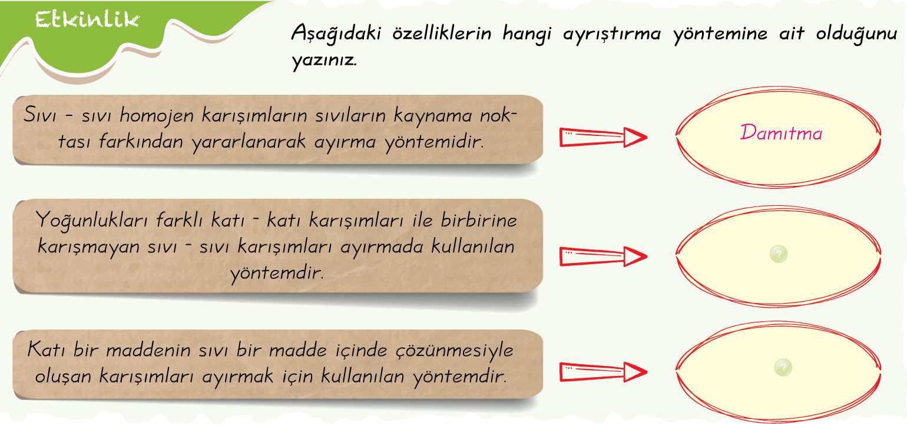

Slide 25
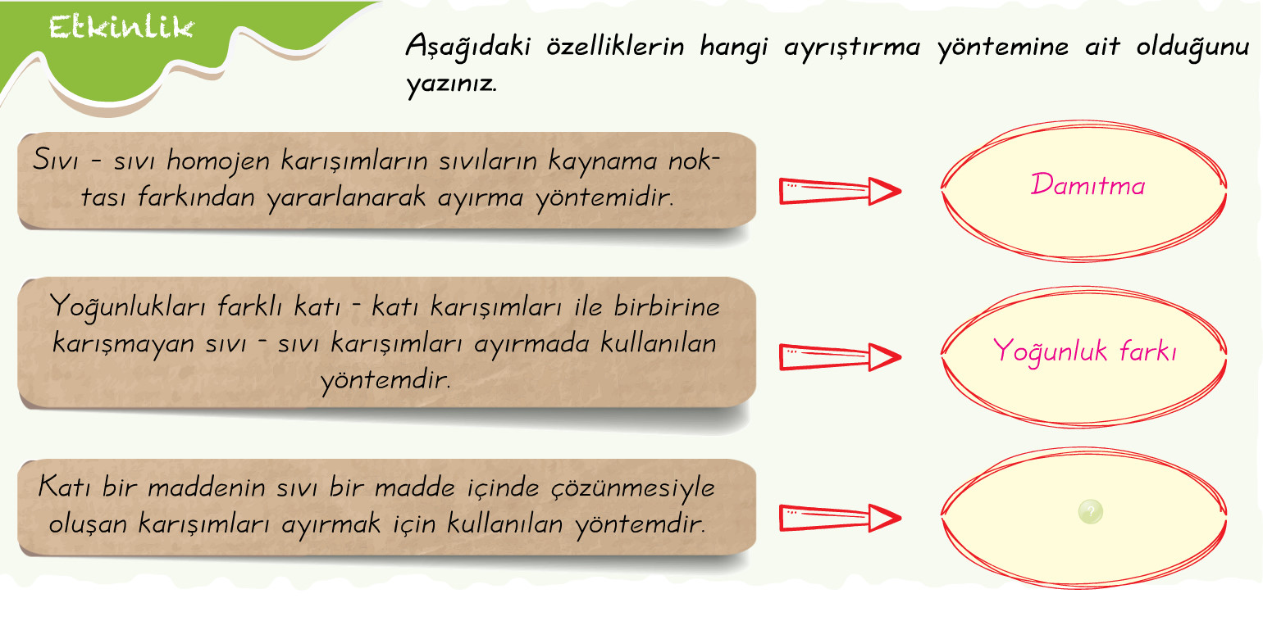

Slide 26
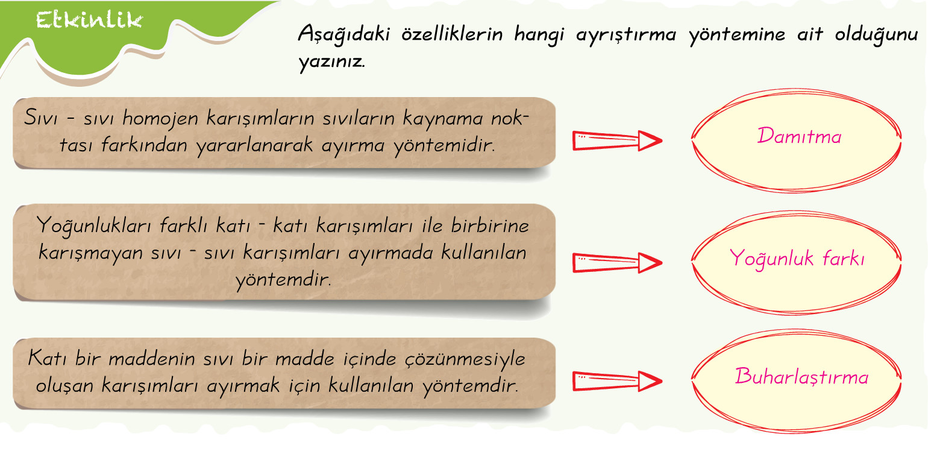

Slide 27
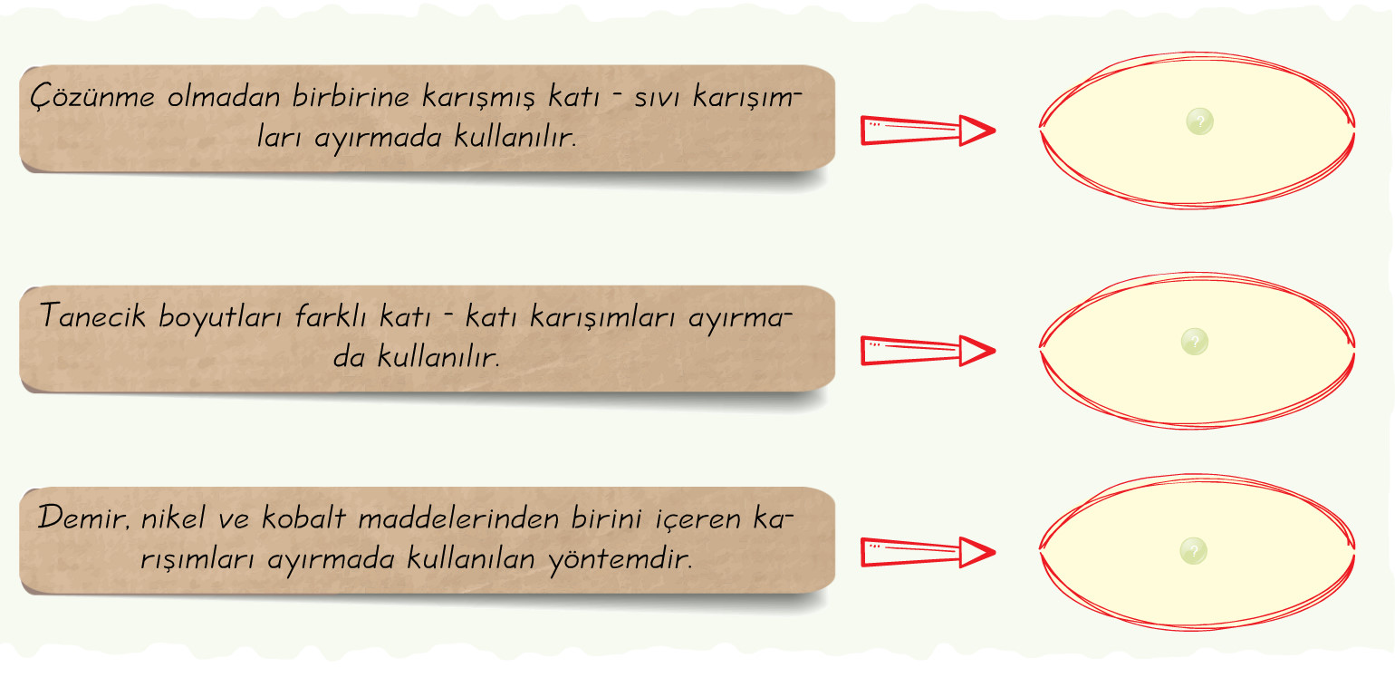

Slide 28
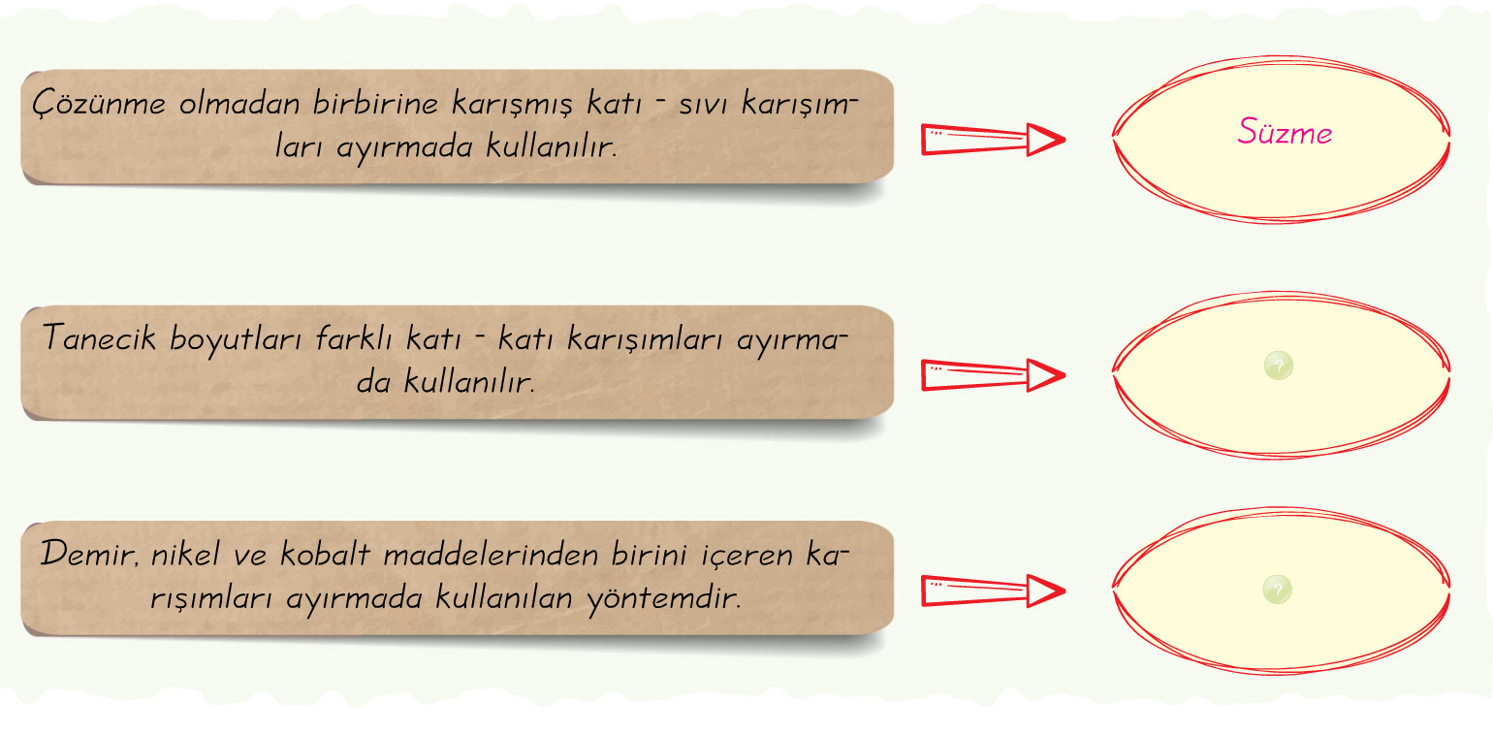

Slide 29
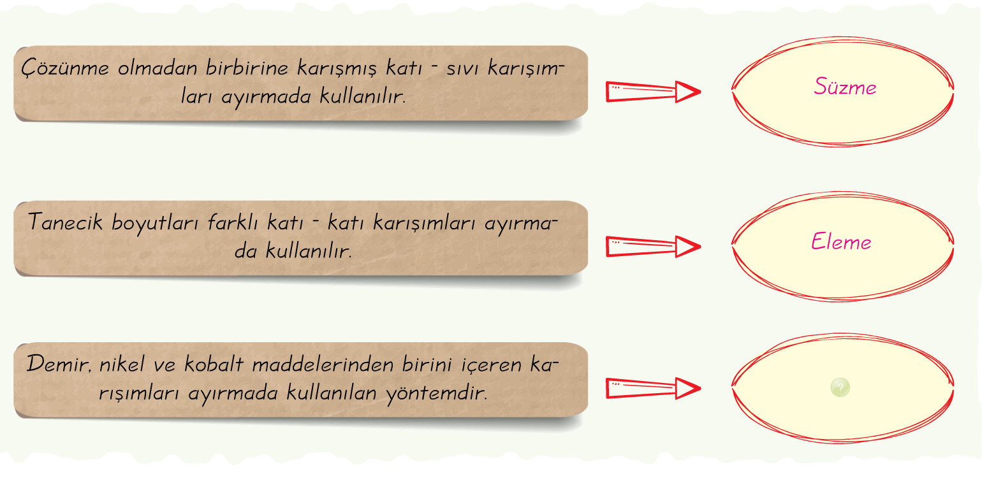

Slide 30
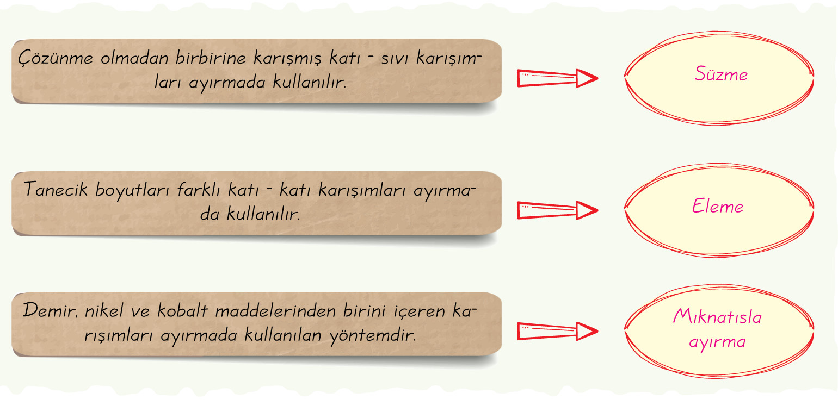

Slide 31
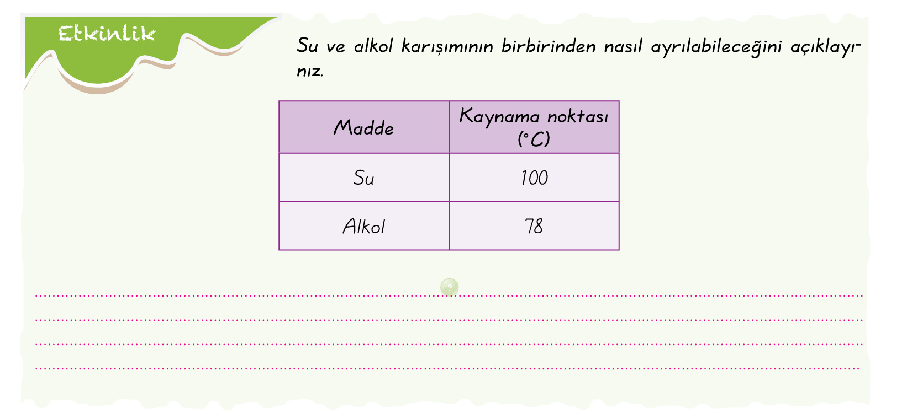

Slide 32
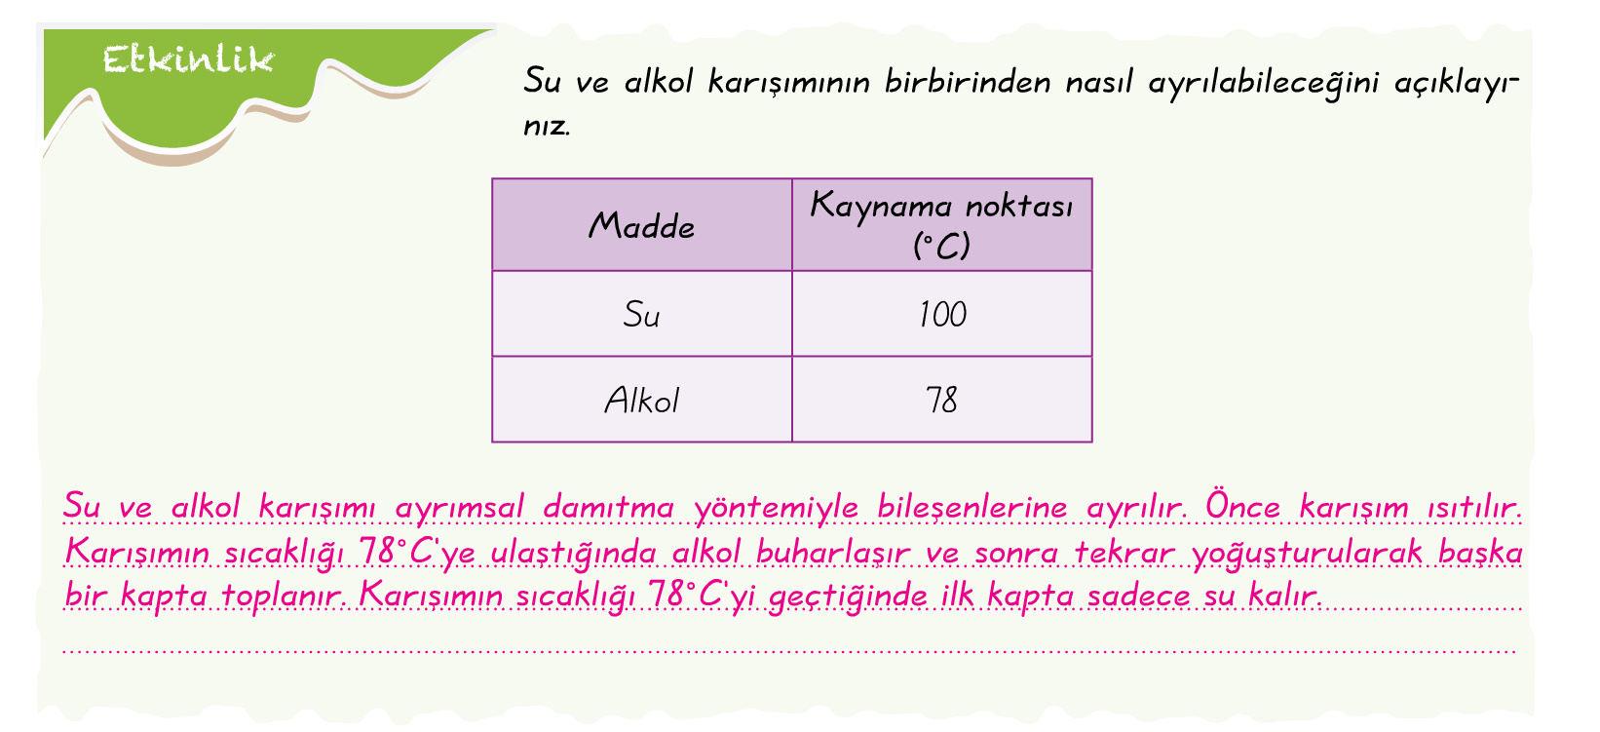

Slide 33
DEĞERLENDİRME SORULARI

Slide 34
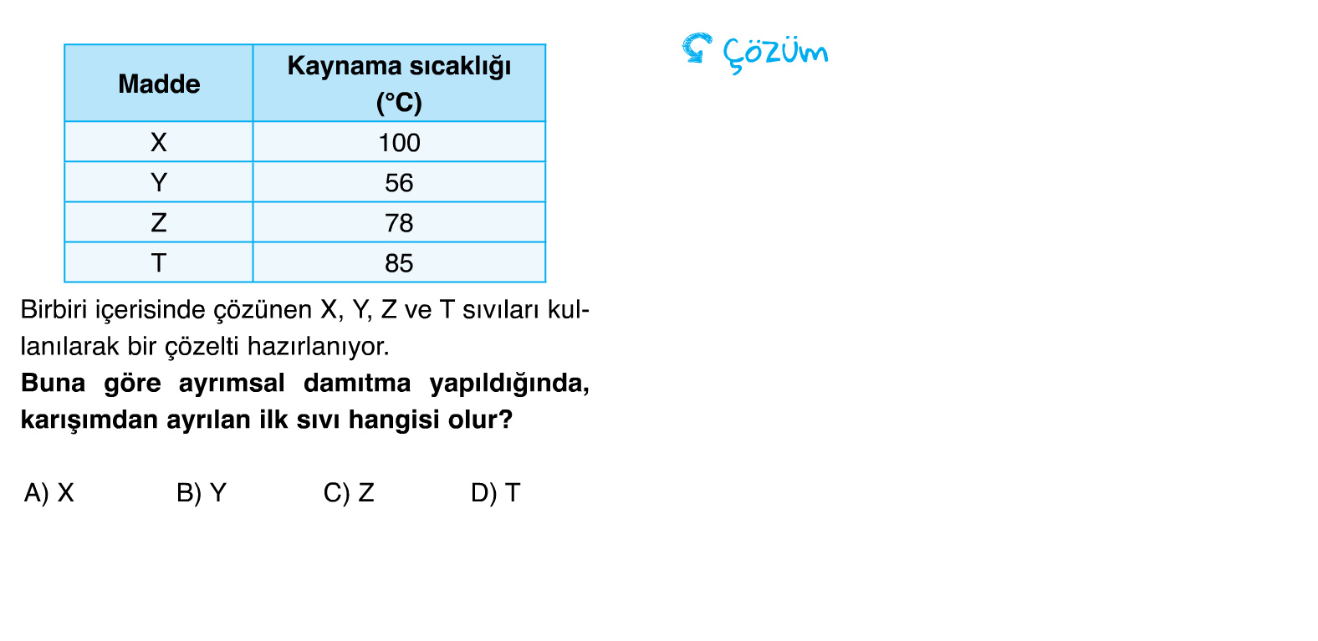

Slide 35
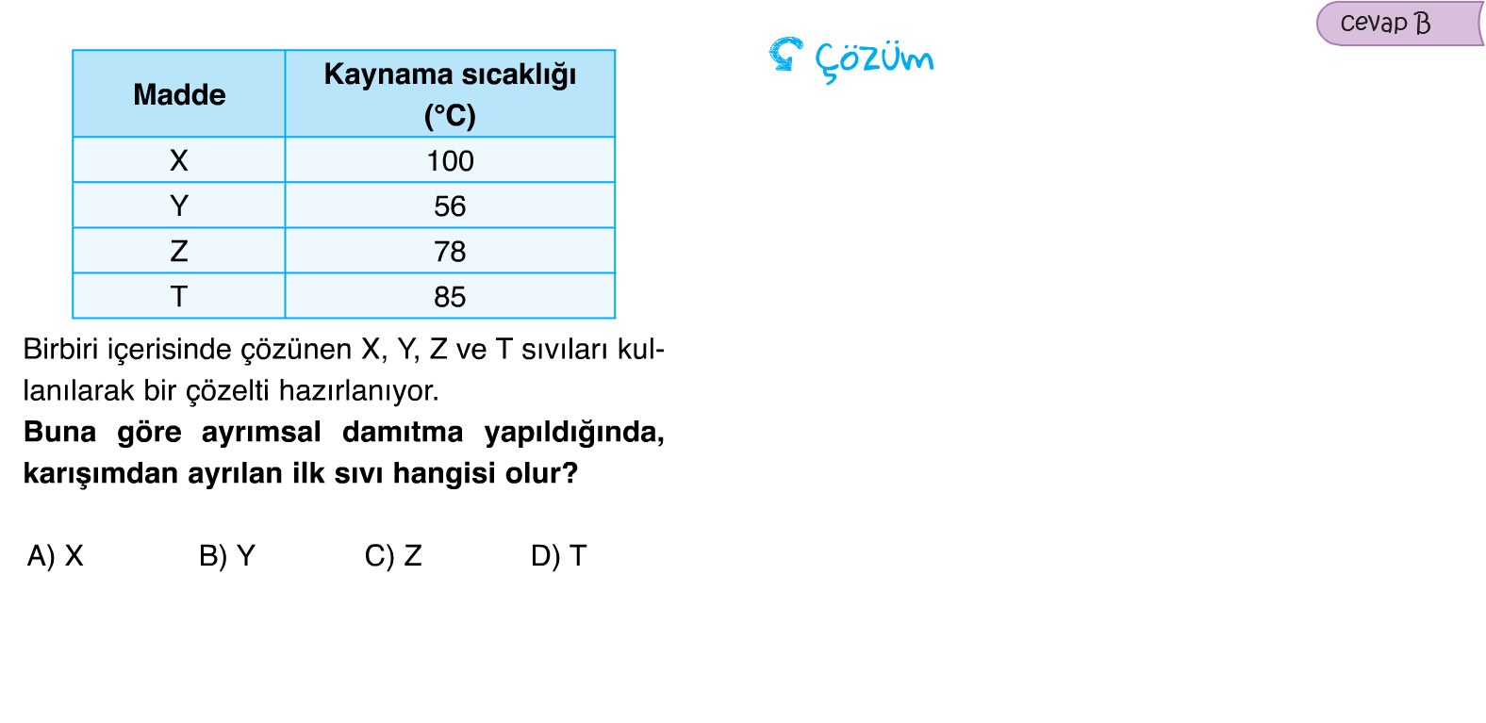

Slide 36
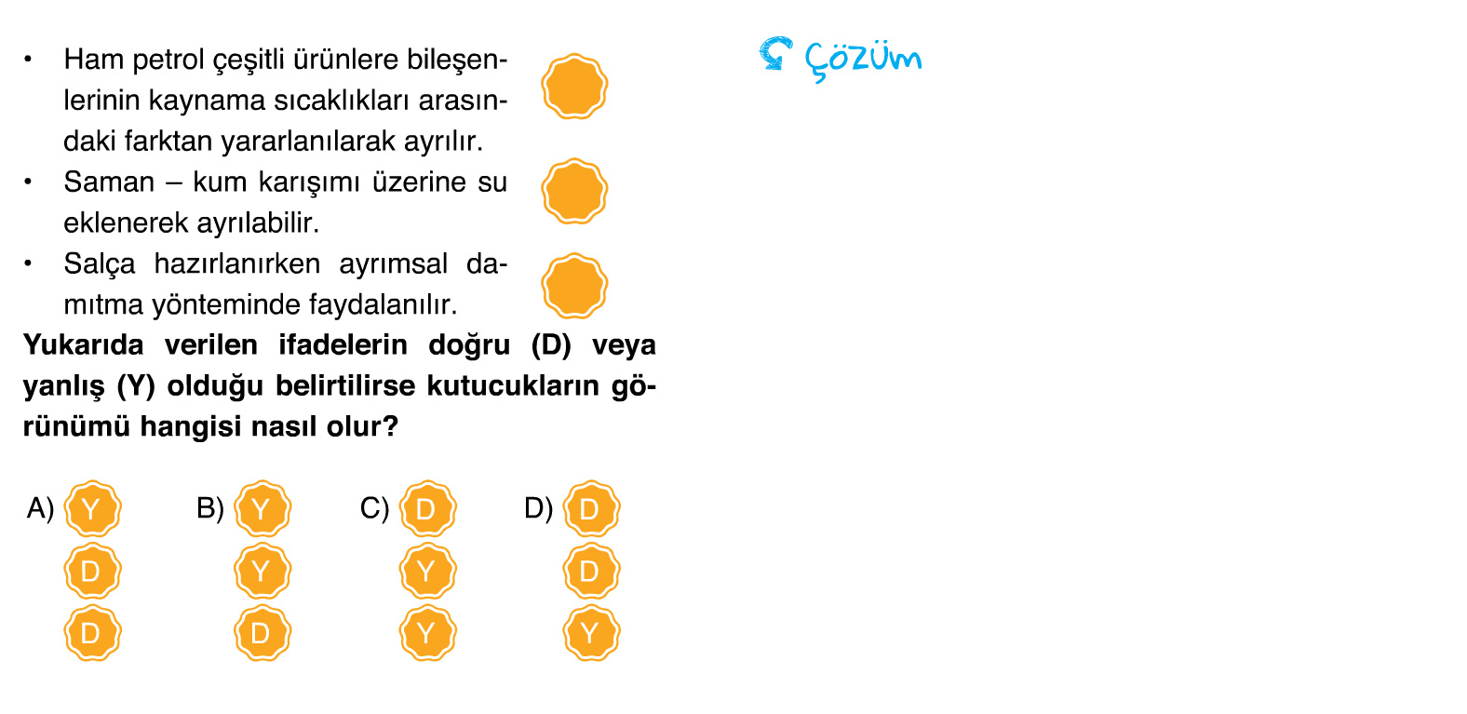

Slide 37
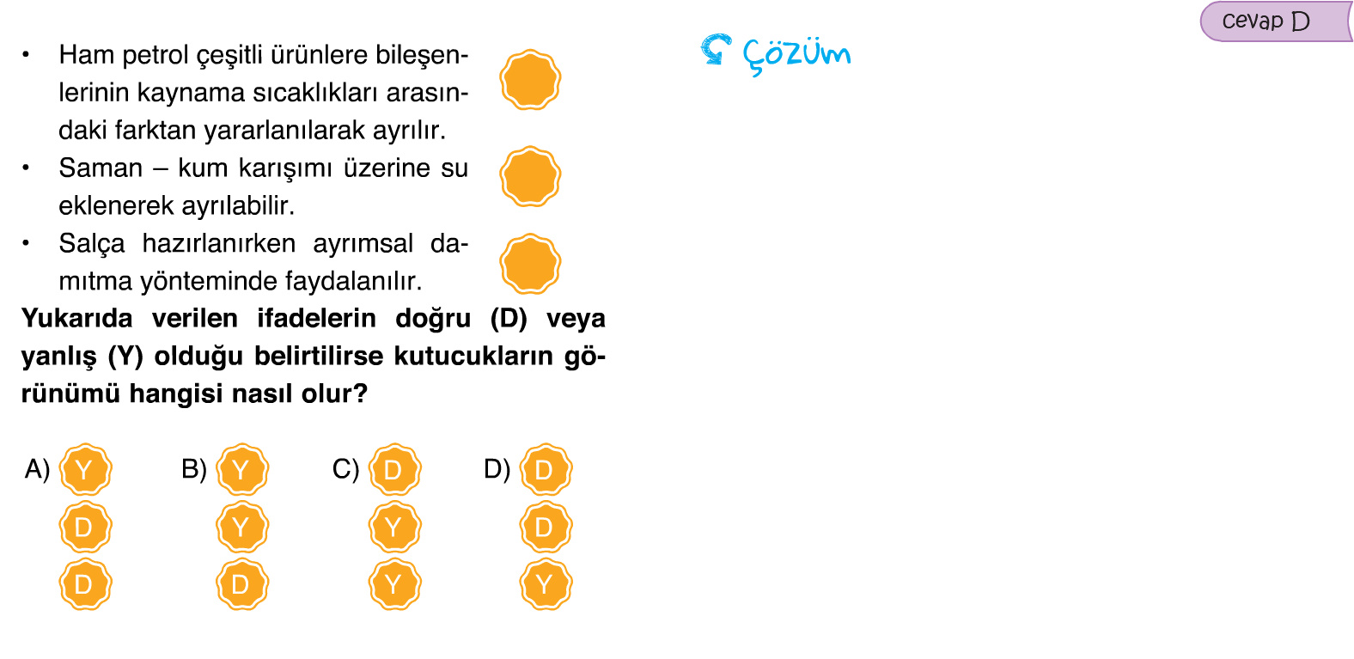

Slide 38
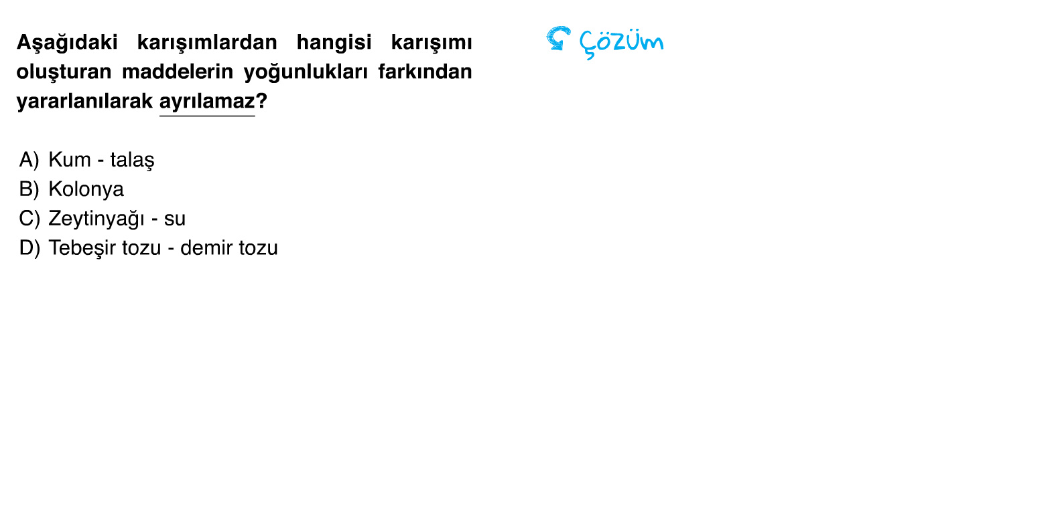

Slide 39
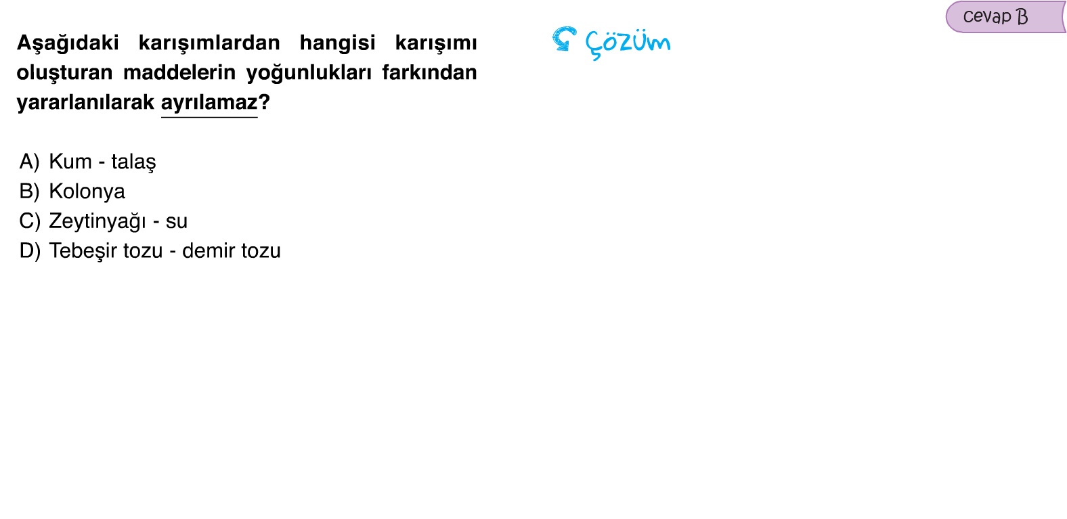

Slide 40
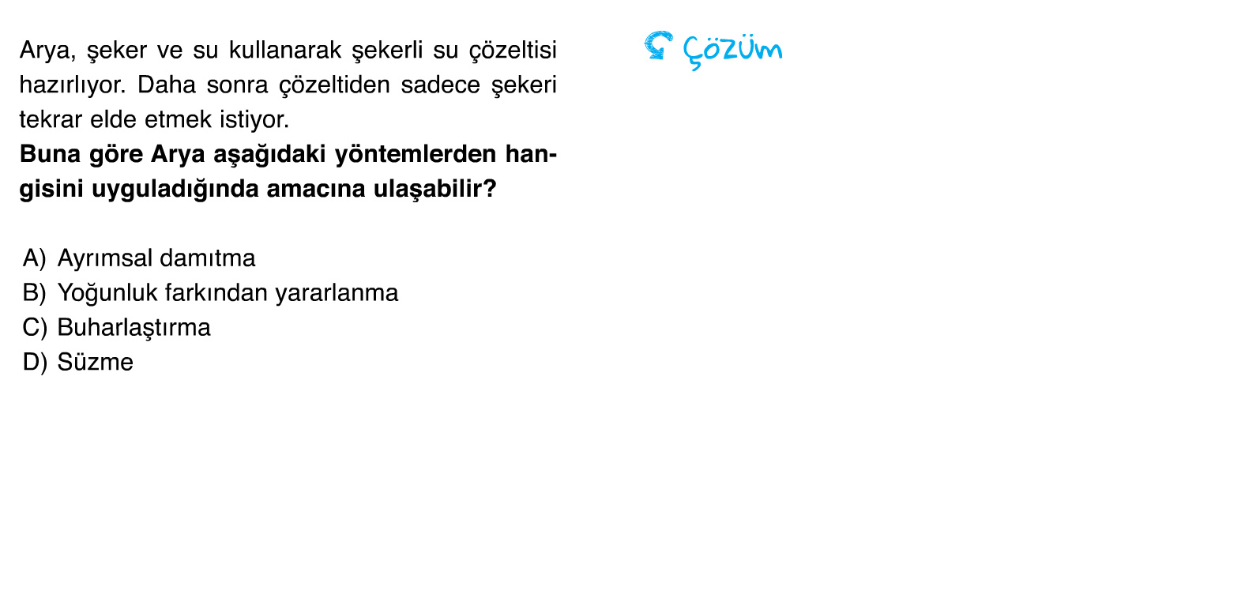

Slide 41
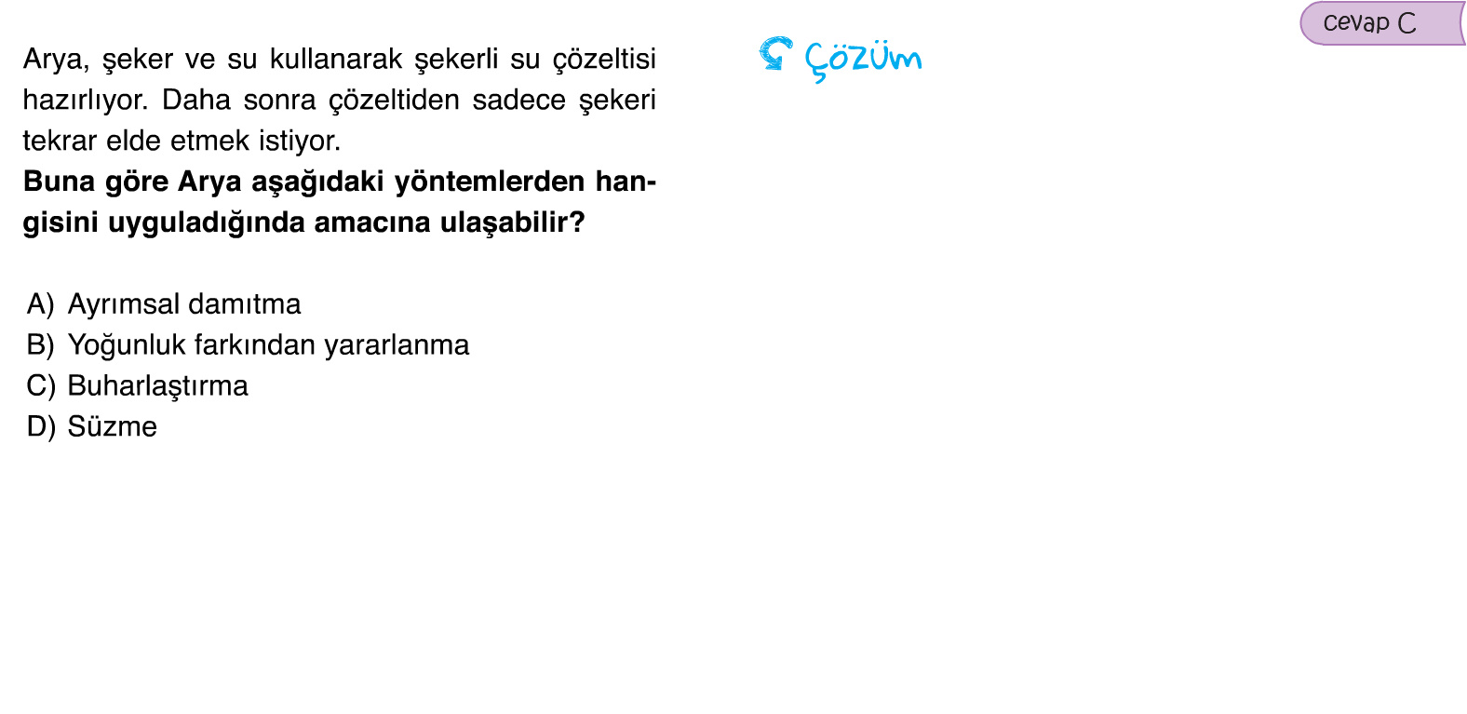

Slide 42
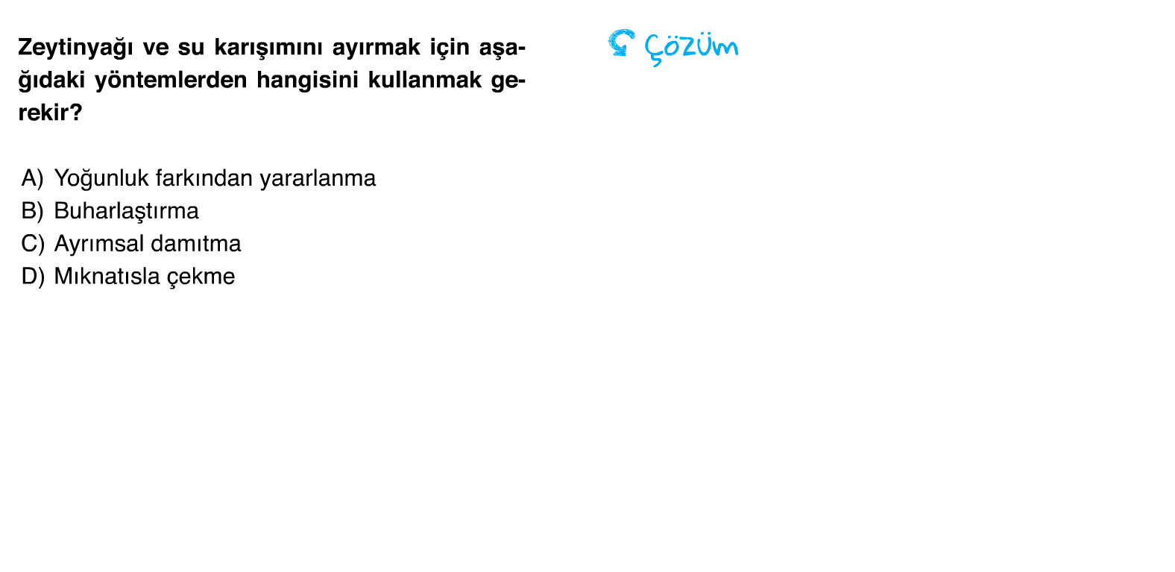

Slide 43
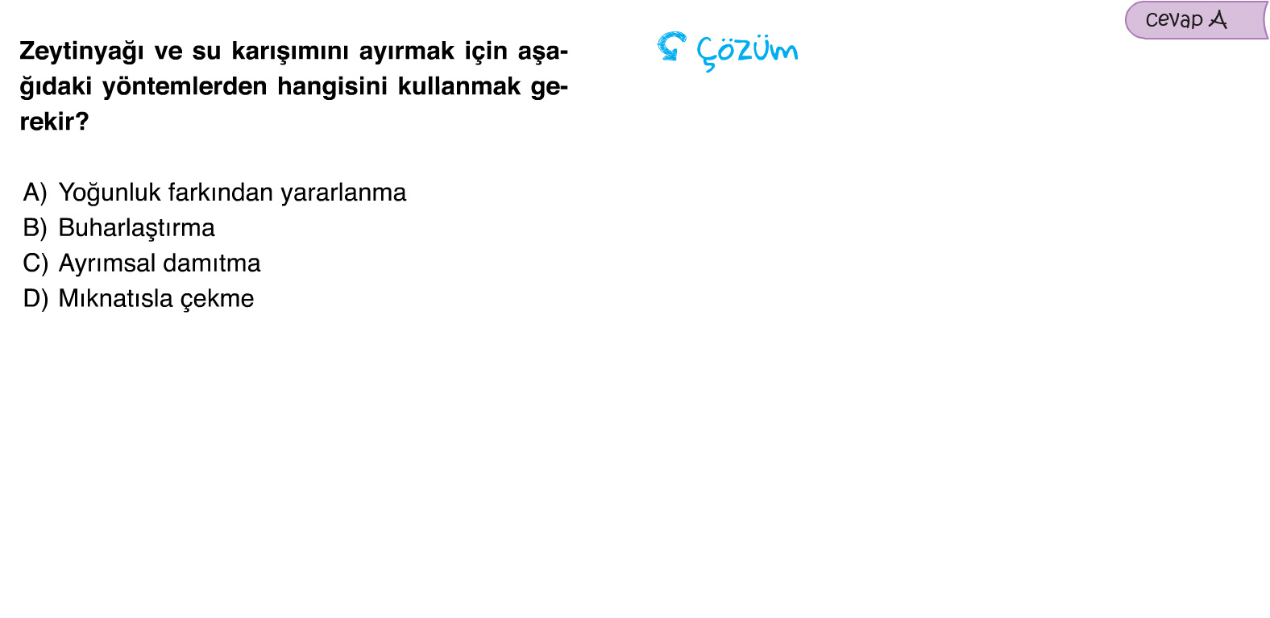

Slide 44
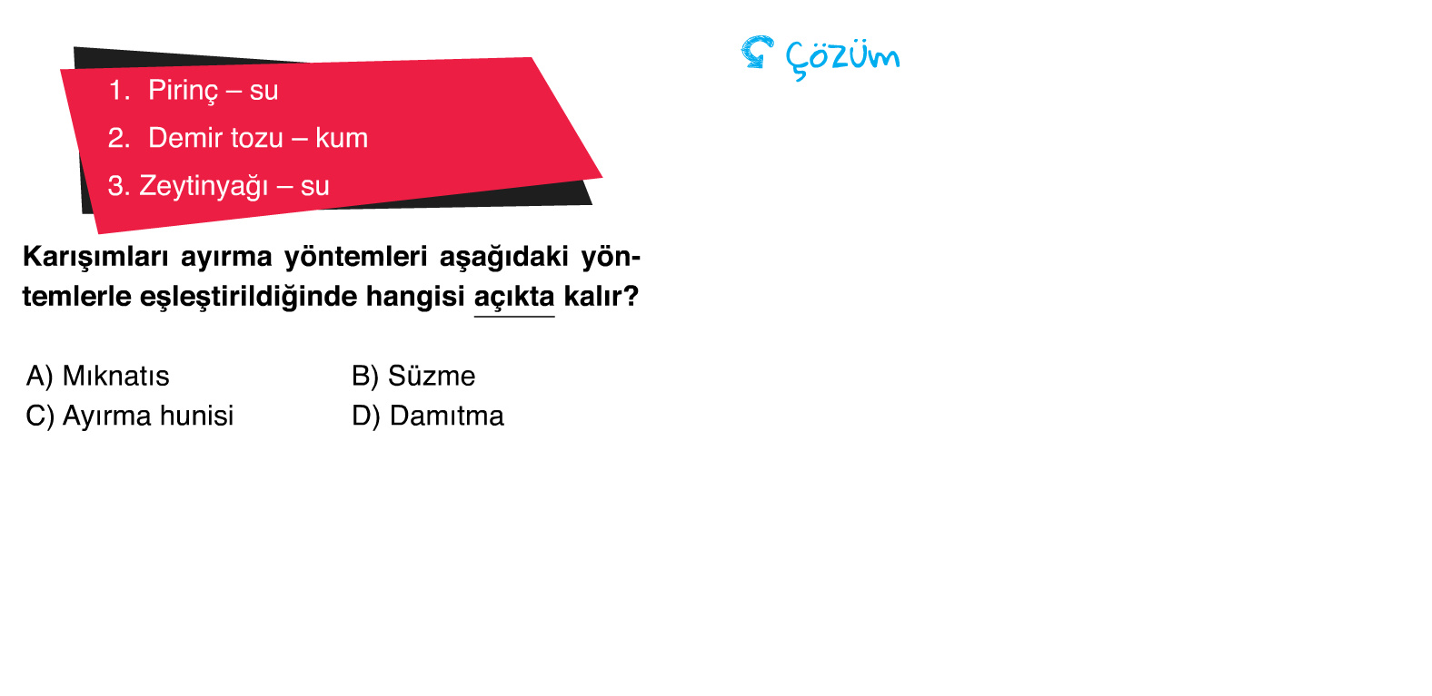

Slide 45
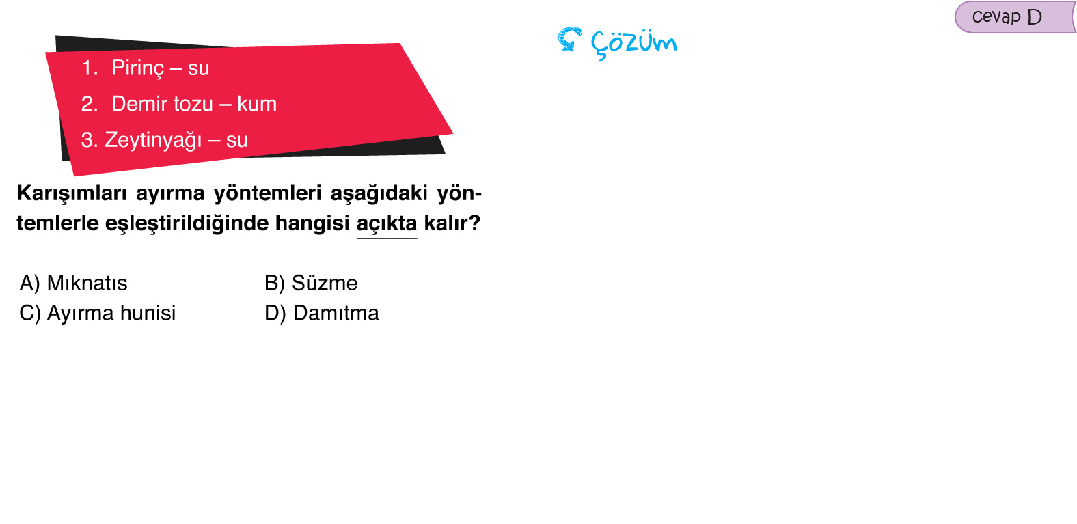

Slide 46
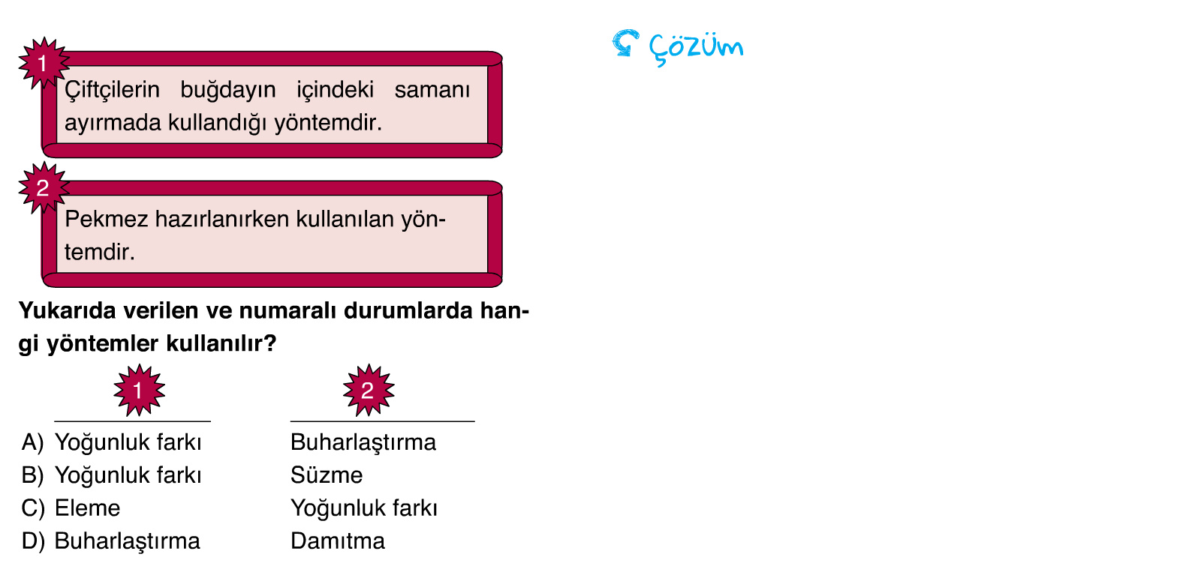

Slide 47
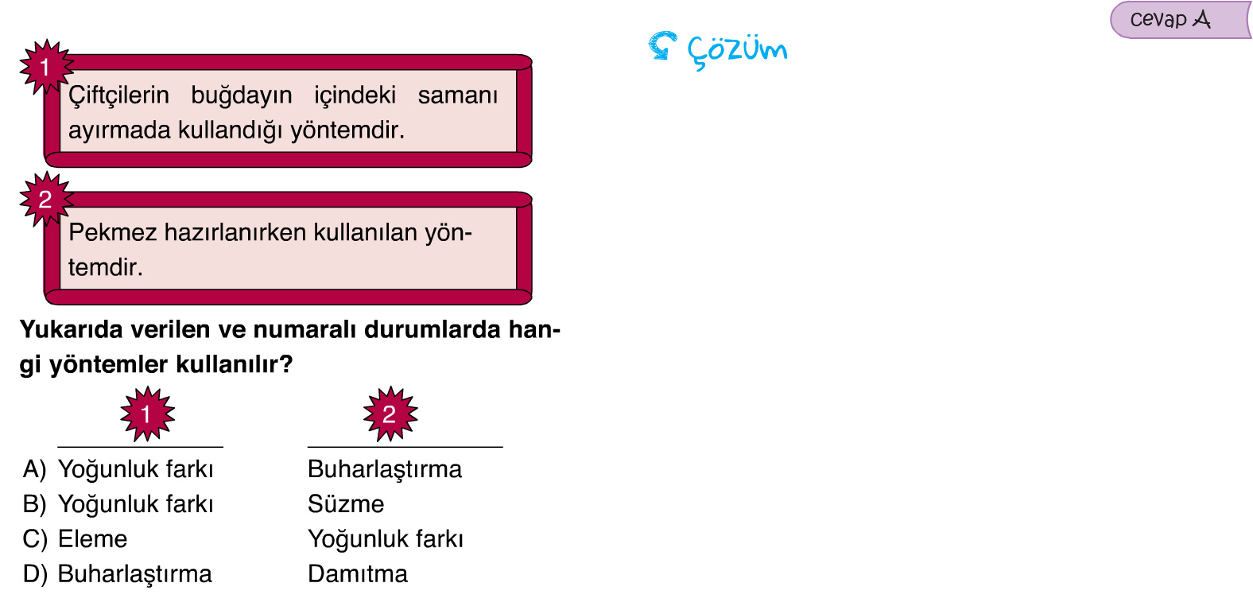

Slide 48
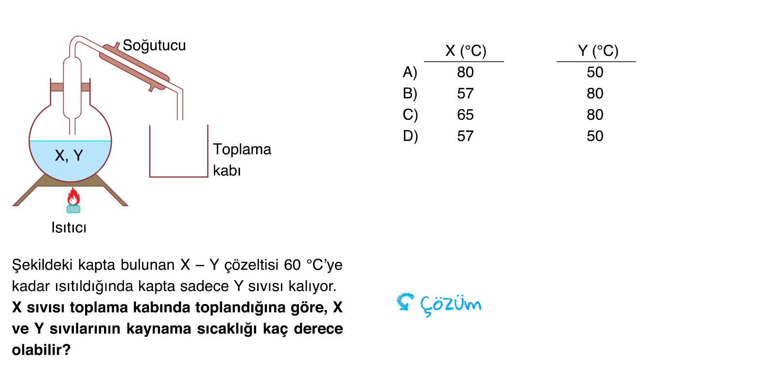

Slide 49


Slide 50


Slide 51


Slide 52


Slide 53


Slide 54


Slide 55


Slide 56


Slide 57


Slide 58


Slide 59


Slide 60


Slide 61


Slide 62


Slide 63


